Slide 1



Job Data
Rene Westphal

Slide 2
Gliederung
Überblick der Daten Visual Studio Code.
Datenbereinigung in VSC.
Erste Erkenntnisse über die Daten notiert
Um anschließend im VSC Berechnungen zu coden um Visualisierungen zu erstellen
Ergebnisse betrachten und zur Präsentation vorbereiten
Vortrag und Auswertung der Daten erklären

Slide 3
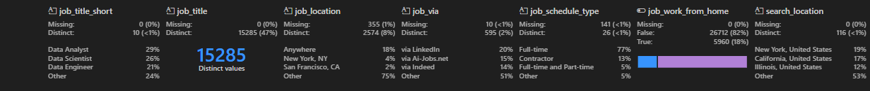
Überblick der Daten Visual Studio Code

Slide 4
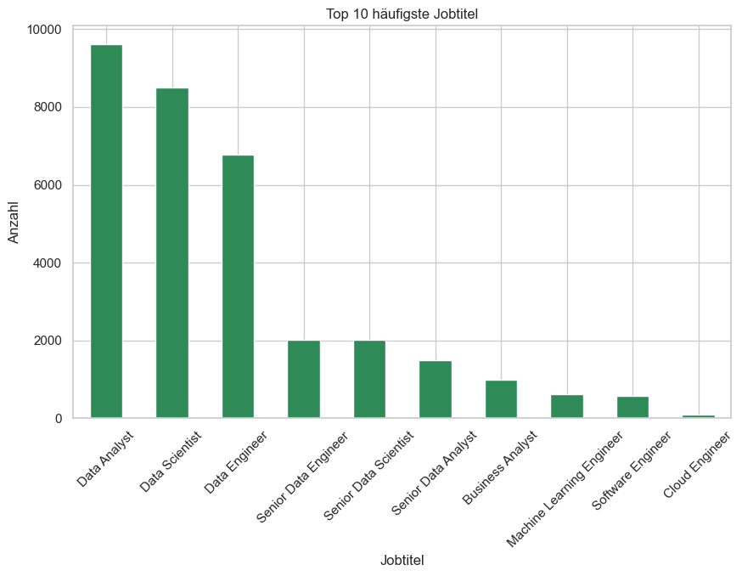
Häufigsten Jobtitel

Slide 5
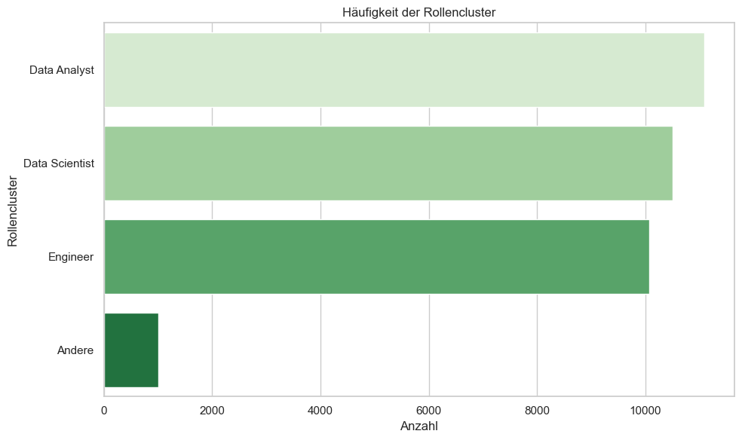
Rollencluster

Slide 6
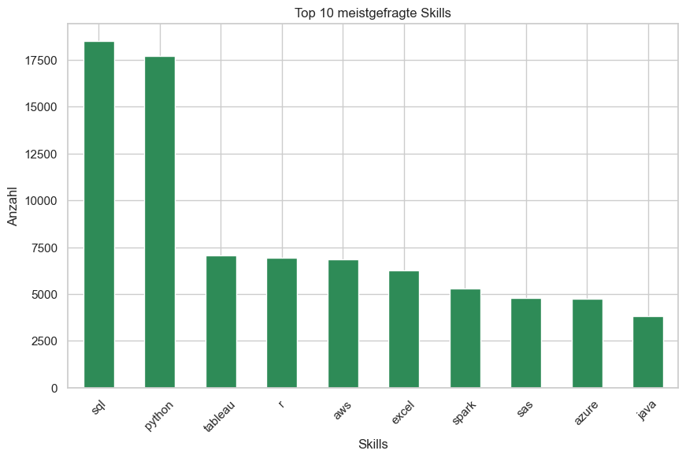
Anzahl der meistgefragten Skills

Slide 7
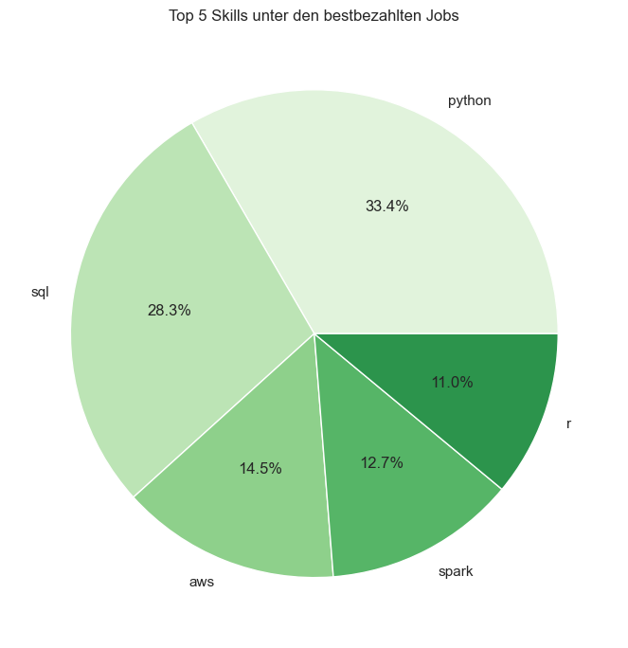
Top 5

Slide 8
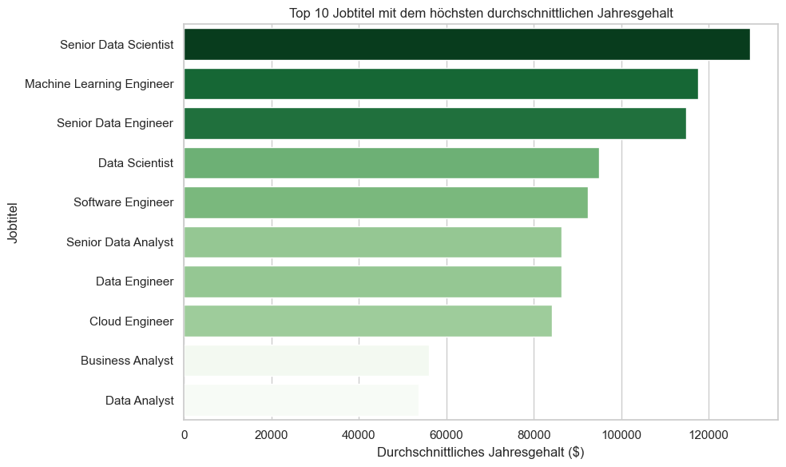
Jobtitel mit dem höhchsten Jahresgehalt

Slide 9
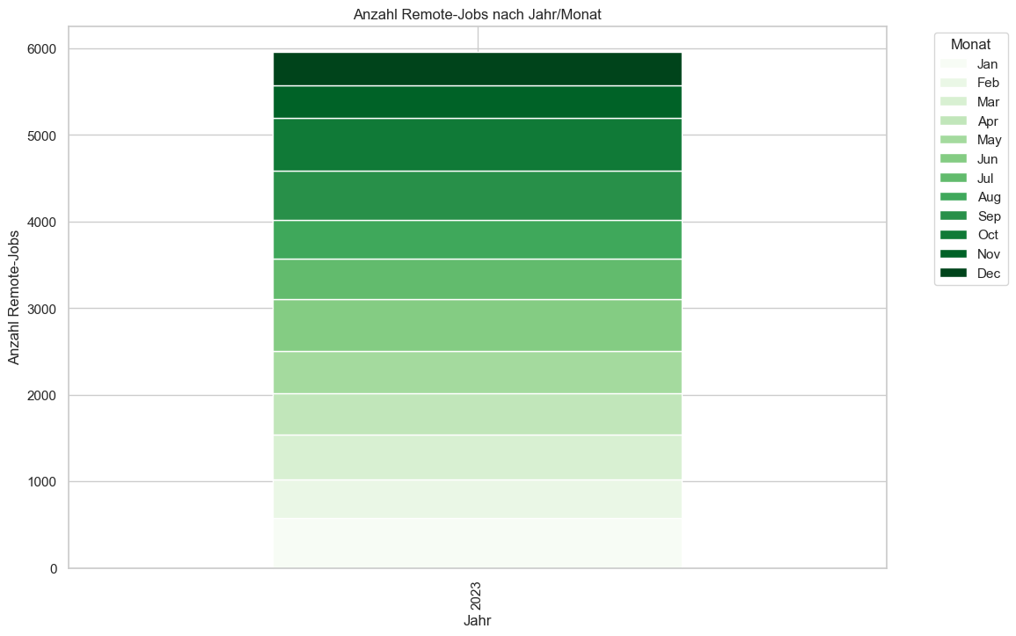
Anzahl an Jobposting im Monat
Notes:
Januar,Juni,September,Oktober sind die monate wo am meisten remote-jobs auf dem markt waren.

Slide 10
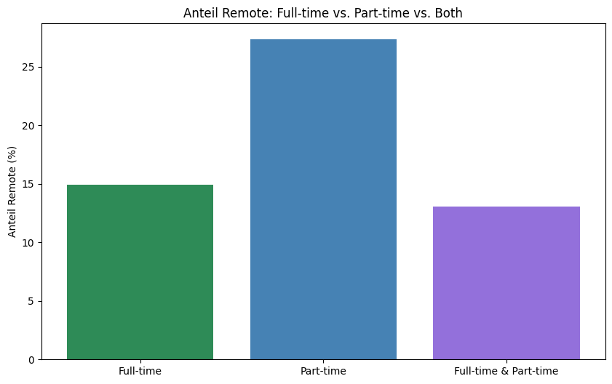
Anteile der Drei Jobmodelle

Slide 11
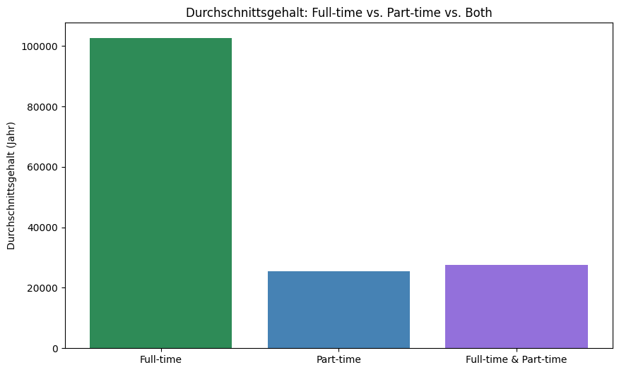
Vergleich Full time
Mit Part time
Und der Mischung

Slide 12
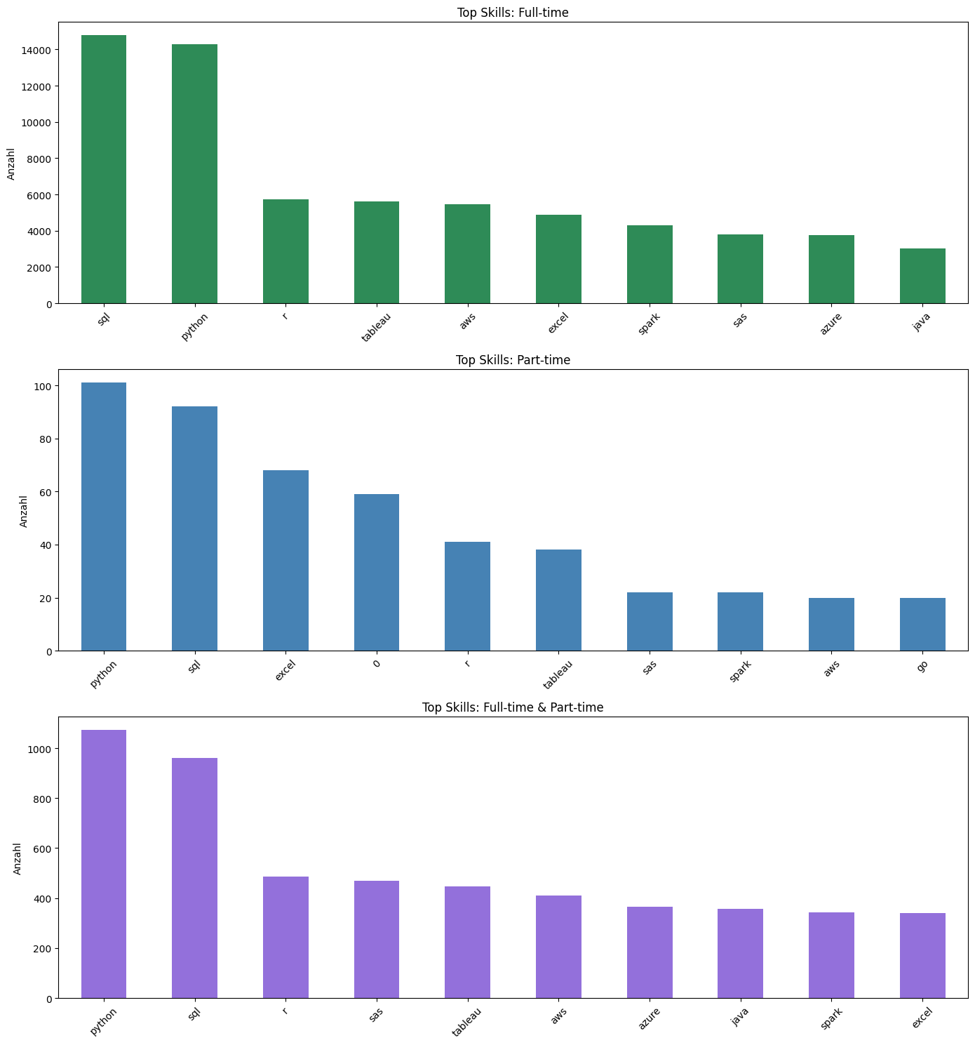

Slide 13
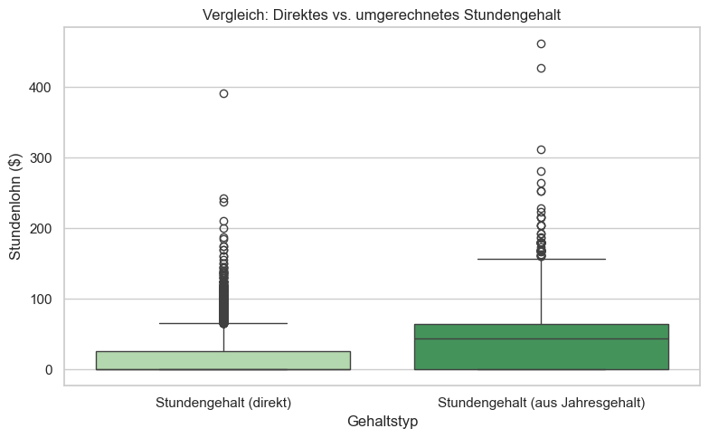
Vergleich
Notes:
job_data1['salary_year_avg'] / (260 * 8)

Slide 14
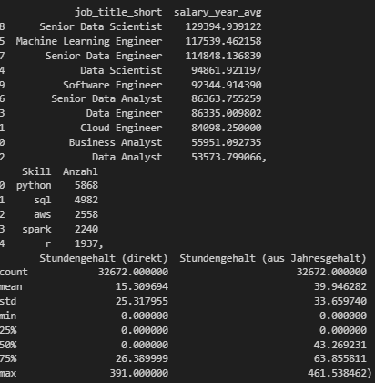
Übersicht Visual Studio Code

Slide 15
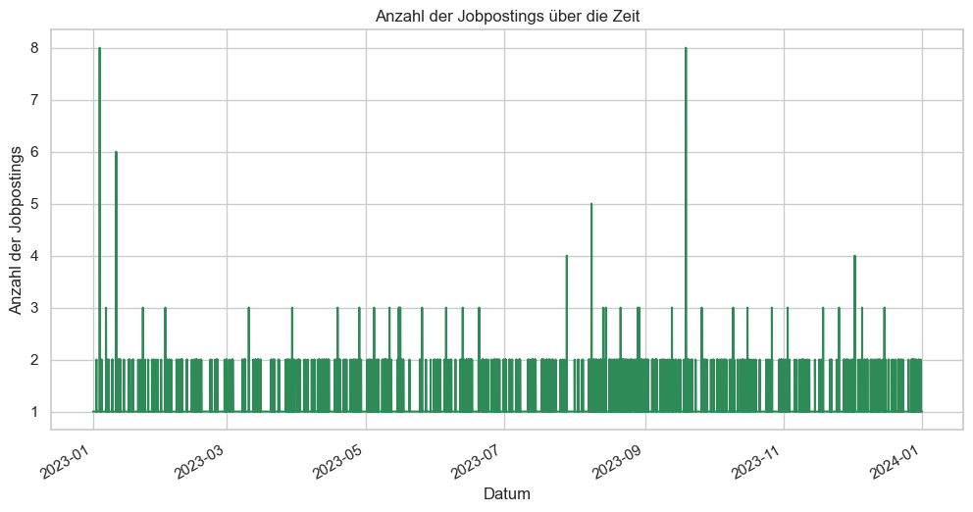
Jobposting

Slide 16
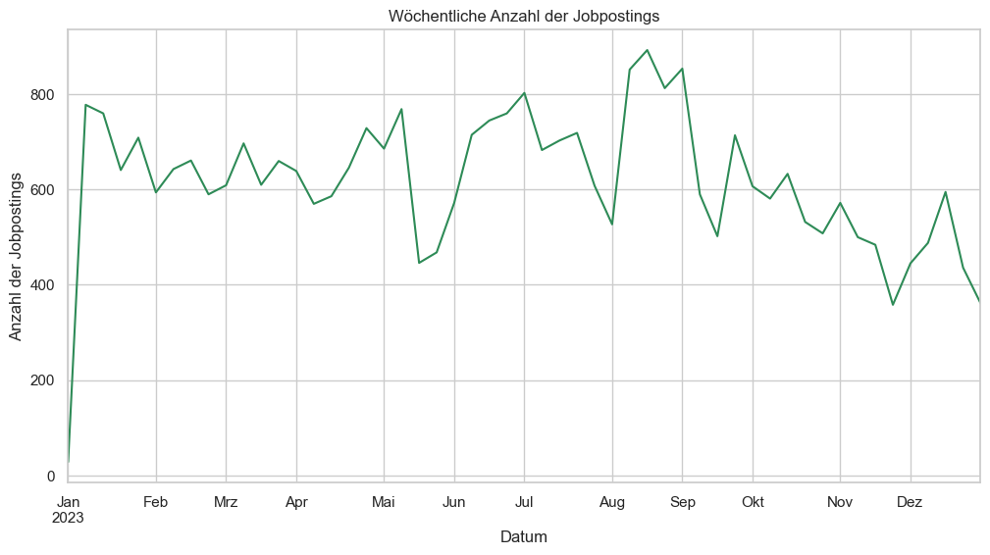
Jobpostings Wöchentlich

Slide 17
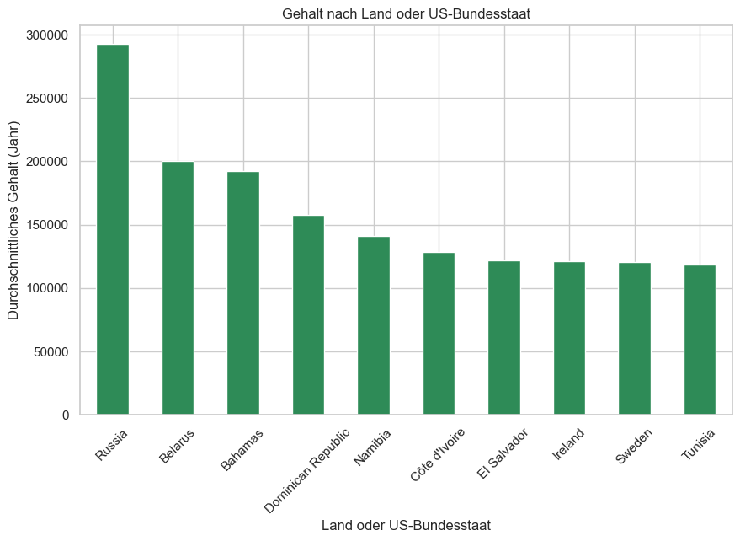
Durchschnittsgehalt

Slide 18
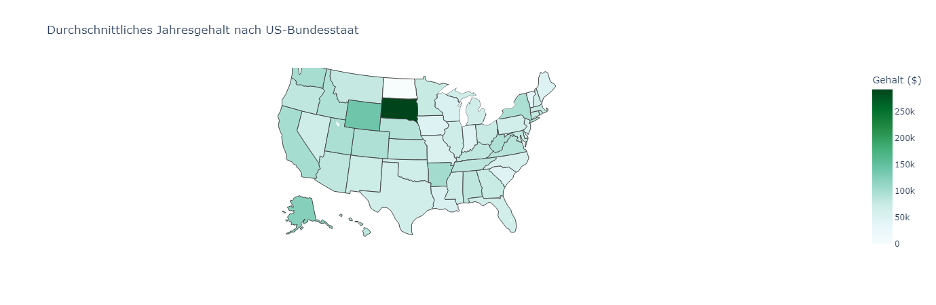
US Bundesstaaten
Notes:
State=SD 291K
State =140K
Ny 96 K
State Ak = 122 K

Slide 19
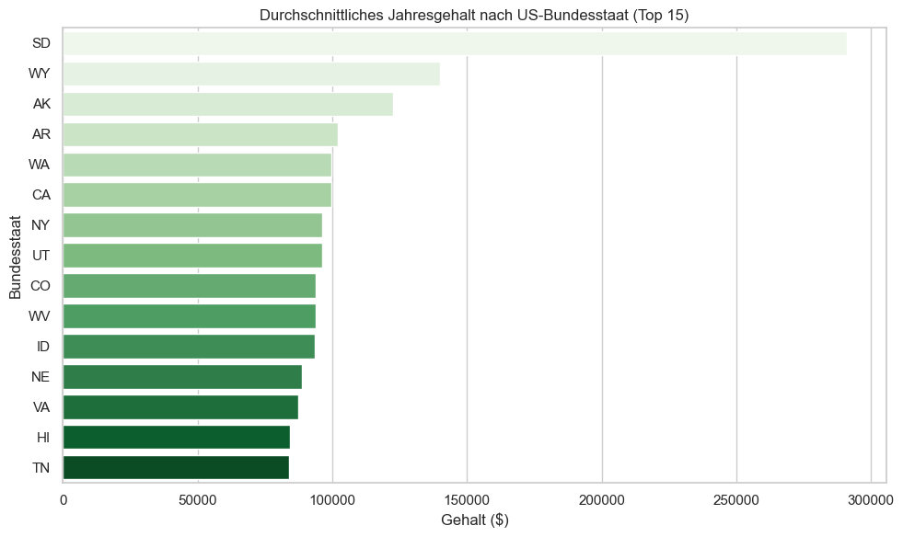
US-Bundesstaaten

Slide 20
Erklärung
- In den Daten sehen wir das der Datasmartpoint Lehrplan eine sehr vielseitigen beinhaltung hat.
- die Aufstiegsmöglichkeiten/Full-time,Part-time,und kombiniert(Weiterbildungsmöglichkeiten)
- Einblick über ungefähre Gehälter,Internationale Job Möglichkeit
Notes:
Ein tipp zur optimirung wäre die daten anders eintragen zulassen sodass man sich ein bereinigungsschritt sparen würde. Und categorisieren.
Daten aus dem jahr 24 um besser zu Analysieren und genauere prognose zu stellen

